Slide 1
SESIÓN 1
INTRODUCCIÓN A LA AI

Slide 2
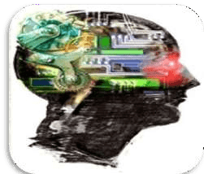
INTRODUCCIÓN
Inteligencia: “La capacidad de aprender y resolver problemas”.
Inteligencia Artificial: La Inteligencia Artificial (IA) es la simulación de
Inteligencia humana por máquinas.
La capacidad de resolver problemas.
La capacidad de actuar racionalmente.
La capacidad de actuar como humanos.
Los principios centrales de Al incluyen:
Razonamiento, conocimiento, planificación, aprendizaje y comunicación.
Percepción y capacidad de mover y manipular objetos.
Es la ciencia y la ingeniería de fabricar máquinas inteligentes, especialmente programas informáticos inteligentes.

Slide 3
DEFINICIÓN
Computadoras con la capacidad de imitar o duplicar las funciones del cerebro humano.
La Inteligencia Artificial es la inteligencia de las máquinas y la rama de la informática que tiene como objetivo crearla.
"La rama de la informática que se ocupa de la automatización del comportamiento inteligente" (Luger y Stubblefield. 1993).

Slide 4
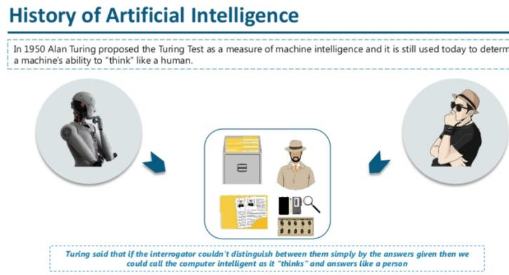

Slide 5
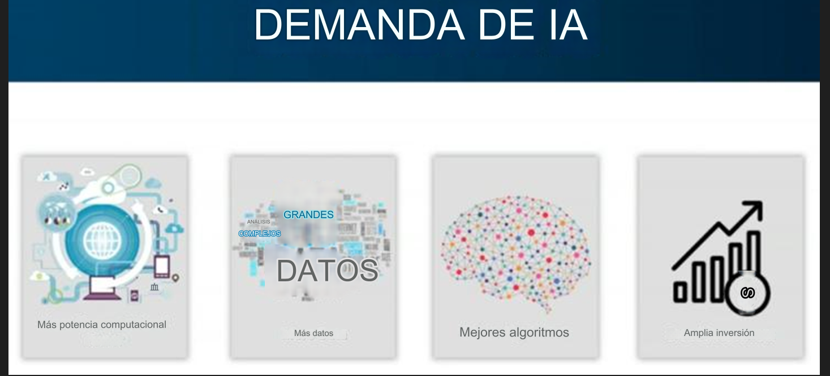

Slide 6
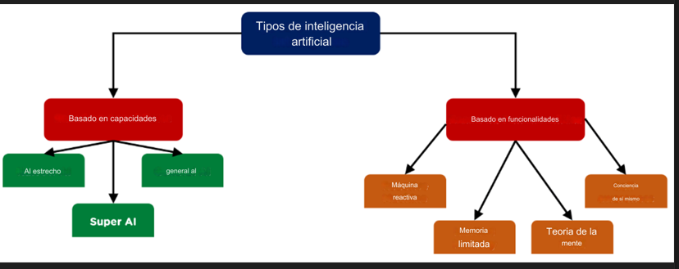
TIPOS DE INTELIGENCIA ARTIFICIAL

Slide 7
TIPOS DE INTELIGENCIA ARTIFICIAL-TIPO 1
La IA estrecha es un tipo de IA que puede realizar una tarea dedicada con inteligencia. La IA más común y disponible actualmente es la IA estrecha en el mundo de la Inteligencia Artificial.
La IA estrecha no puede funcionar más allá de su campo o limitaciones, ya que solo está entrenada para una tarea específica. De ahí que también se la denomine IA débil. La IA estrecha puede fallar de manera impredecible si va más allá de sus límites.
Apple Siri es un buen ejemplo de IA estrecha, pero funciona con una gama limitada de funciones predefinidas.
La supercomputadora Watson de IBM también se incluye en la IA estrecha, ya que utiliza un enfoque de sistema experto combinado con aprendizaje automático y procesamiento del lenguaje natural.
Algunos ejemplos de IA estrecha son jugar al ajedrez, sugerencias de compra en sitios de comercio electrónico, vehículos autónomos, reconocimiento de voz y reconocimiento de imágenes.

Slide 8
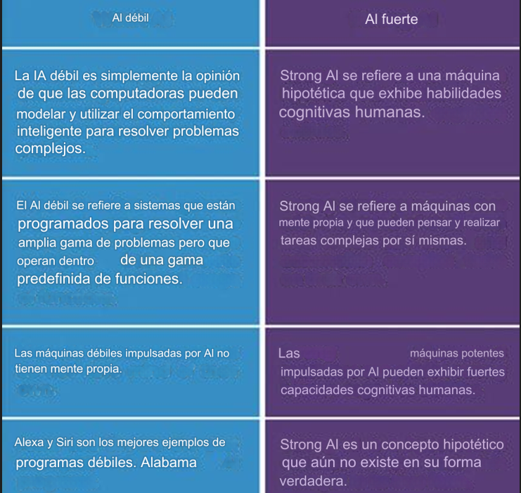
IA DÉBIL CONTRA IA FUERTE

Slide 9
TIPOS DE INTELIGENCIA ARTIFICIAL-TIPO 1
2. IA general:
La IA general es un tipo de inteligencia que podría realizar cualquier tarea intelectual con eficiencia como un humano.
La idea detrás de la IA general es crear un sistema que pueda ser más inteligente y pensar como un humano por sí solo.
3. Súper IA:
La súper IA es un nivel de inteligencia de sistemas en el que las máquinas podrían superar la inteligencia humana y pueden realizar cualquier tarea mejor que los humanos con propiedades cognitivas. Es un resultado de la IA general.
Algunas características clave de una IA sólida incluyen la capacidad de pensar, razonar, resolver acertijos, emitir juicios, planificar, aprender y comunicarse por sí sola.
La Super AI sigue siendo un concepto hipotético de Inteligencia Artificial. El desarrollo real de estos sistemas sigue siendo una tarea que cambia el mundo.

Slide 10
TIPOS DE INTELIGENCIA ARTIFICIAL-TIPO 2
1. Máquinas reactivas
Las máquinas puramente reactivas son los tipos más básicos de Inteligencia Artificial.
Estos sistemas de IA no almacenan recuerdos ni experiencias pasadas para acciones futuras.
Estas máquinas solo se centran en los escenarios actuales y reaccionan según la mejor acción posible.
El sistema Deep Blue de IBM y AlphaGo de Google también son un ejemplo de máquinas reactivas.
2. Memoria limitada
Las máquinas con memoria limitada pueden almacenar experiencias pasadas o algunos datos durante un corto período de tiempo.
Estas máquinas pueden utilizar datos almacenados sólo durante un período de tiempo limitado.
Los coches autónomos son uno de los mejores ejemplos de sistemas de memoria limitada. Estos automóviles pueden almacenar la velocidad reciente de los automóviles cercanos, la distancia de otros automóviles, el límite de velocidad y otra información para navegar por la carretera.

Slide 11
TIPOS DE INTELIGENCIA ARTIFICIAL-TIPO 2
3. Teoría de la mente
Teoría de la Mente La IA debería comprender las emociones, las personas y las creencias humanas y poder interactuar socialmente como los humanos.
Este tipo de máquinas de IA aún no están desarrolladas, pero los investigadores están haciendo muchos esfuerzos y mejoras para desarrollar dichas máquinas de IA.
Por ejemplo, un ejemplo del mundo real de la teoría de la mente AI es Kismet, Sophia de Hanson Robotics.
4. Autoconciencia
La IA de autoconciencia es el futuro de la Inteligencia Artificial. Estas máquinas serán súper inteligentes y tendrán su propia conciencia, sentimientos y autoconciencia.
Estas máquinas serán más inteligentes que la mente humana.
La IA de autoconciencia todavía no existe en la realidad y es un concepto hipotético.

Slide 12
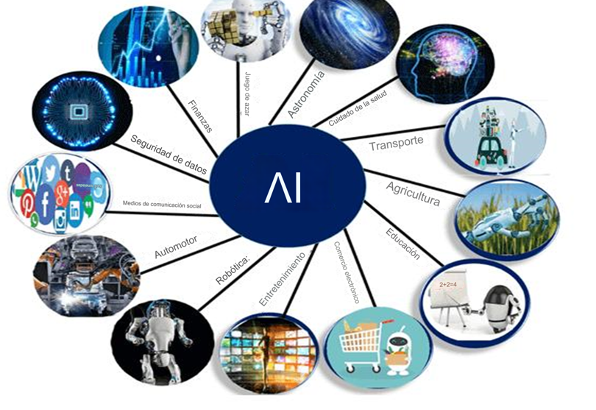
Aplicaciones de inteligencia artificial

Slide 13
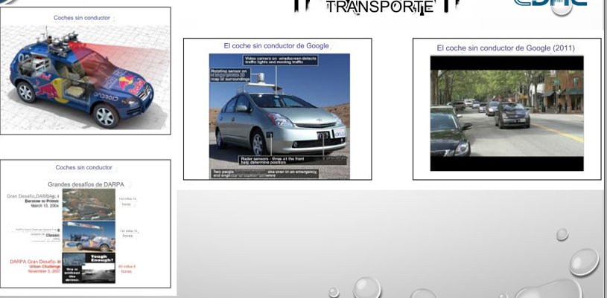
TRANSPORTE

Slide 14
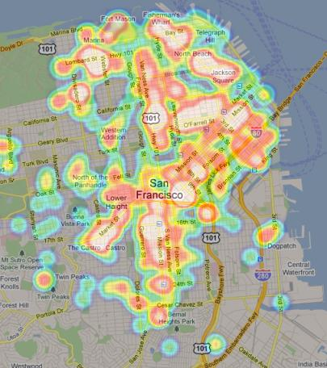
TRANSPORTE
Predicciones impulsadas por la IA de Google

Slide 15
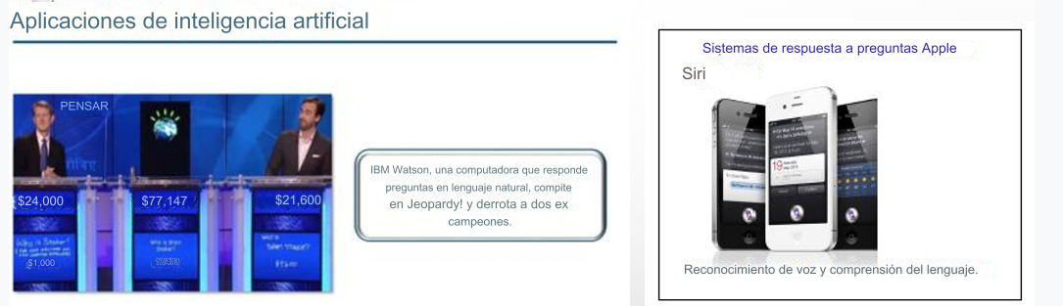
Asistentes personales inteligentes

Slide 16
Asistentes personales inteligentes
Amazon amplió este modelo con el anuncio de componentes de hardware y software de cortesía:
Alexa, un asistente personal con tecnología de inteligencia artificial que acepta comandos de voz para crear listas de tareas pendientes, ordenar artículos en línea, establecer recordatorios y responder preguntas (a través de búsquedas en Internet)
Altavoces inteligentes Echo (y más tarde, Dot) que le permiten integrar Alexa en su sala de estar y utilizar comandos de voz para hacer preguntas en lenguaje natural, reproducir música, pedir pizza, llamar a un Uber e integrarse con dispositivos domésticos inteligentes.
Microsoft ha hecho lo mismo con Cortana, su propio asistente de inteligencia artificial que viene precargado en computadoras con Windows y teléfonos inteligentes de Microsoft.

Slide 17
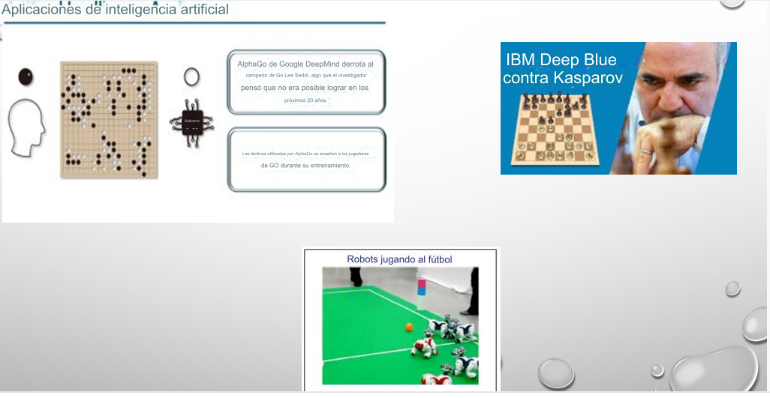
JUEGO DE AZAR

Slide 18
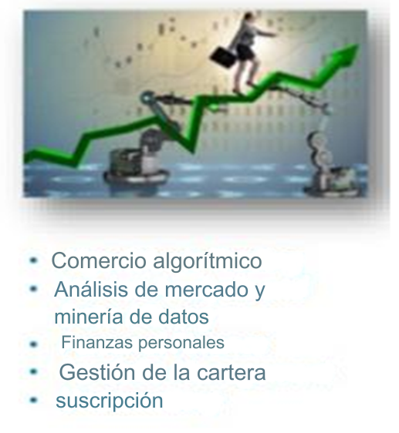
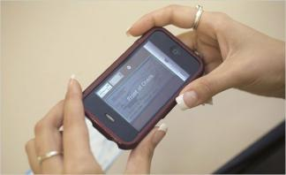
FINANZAS
Depósitos de cheques móviles
Prevención del fraude
Decisiones de crédito

Slide 19
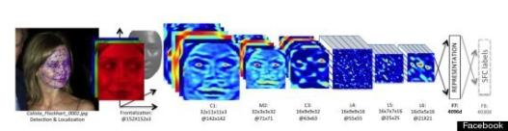
MEDIOS DE COMUNICACIÓN SOCIAL
El reconocimiento facial de Facebook
Pinterest: identifica automáticamente objetos en imágenes (o “pines”) y luego recomienda pines visualmente similares. Otras aplicaciones del aprendizaje automático en Pinterest incluyen la prevención de spam, la búsqueda y el descubrimiento, el rendimiento y la monetización de los anuncios y el marketing por correo electrónico.
Instagram: para identificar el significado contextual de los emoji, que han ido reemplazando constantemente la jerga
Snapchat: los filtros rastrean los movimientos faciales, lo que permite a los usuarios agregar efectos animados o máscaras digitales que se ajustan cuando sus rostros se mueven.

Slide 20
LAS COMPRAS EN LÍNEA
Buscar
Recomendaciones
Protección contra fraude

Slide 21
Calificación y evaluación
Comprobadores de plagio
Muchos estudiantes de secundaria y universitarios están familiarizados con servicios como Turnitin , una herramienta popular utilizada por los profesores para analizar los escritos de los estudiantes en busca de plagio.
Robo-lectores
La calificación de ensayos requiere mucha mano de obra, lo que ha alentado a investigadores y empresas a crear IA para calificar ensayos.
El Graduate Record Exam (GRE), la prueba principal utilizada en la escuela de posgrado, califica los ensayos utilizando un lector humano y un lector automático llamado e-Rater .

Slide 22

Sector de salud
Se desarrolló un modelo de aprendizaje profundo denominado red neuronal de detección de COVID-19 (COVNet) para extraer características visuales de 4.356 exámenes de tomografía computarizada (TC) de 3.322 pacientes para la detección de COVID-19.
Detección temprana y análisis de epidemias.
Contención
Triaje y diagnóstico

Slide 23
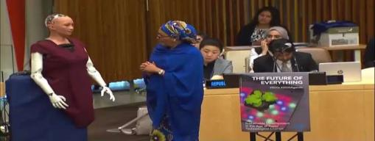
ROBOT HUMANOIDE
Sophia es un robot humanoide social desarrollado por la empresa Hanson Robotics, con sede en Hong Kong.
Sophia fue activada el 19 de abril de 2015.
Hizo su primera aparición pública en el Festival South by Southwest a mediados de marzo de 2016 en Estados Unidos.
En octubre de 2017, Sophia se convirtió en ciudadana de Arabia Saudita, el primer robot en recibir la ciudadanía en cualquier país.

Slide 24
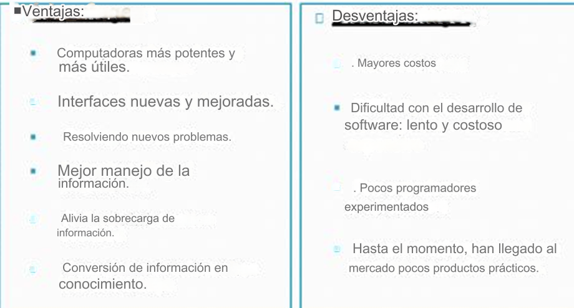
VENTAJAS Y DESVENTAJAS

Slide 25
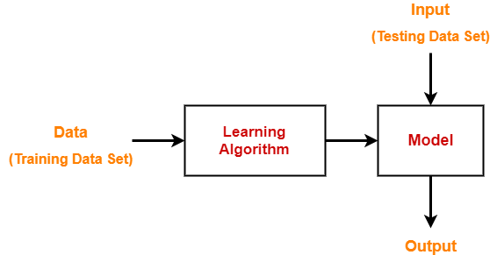
Aprendizaje automático-
El conjunto de datos contiene una gran cantidad de datos separados, pero se puede utilizar para entrenar un algoritmo con el objetivo de encontrar patrones predecibles dentro de todo el conjunto de datos.

Slide 26
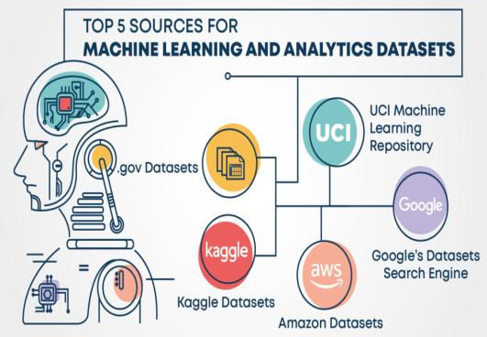
Fuentes populares para conjuntos de datos de aprendizaje automático

Slide 27
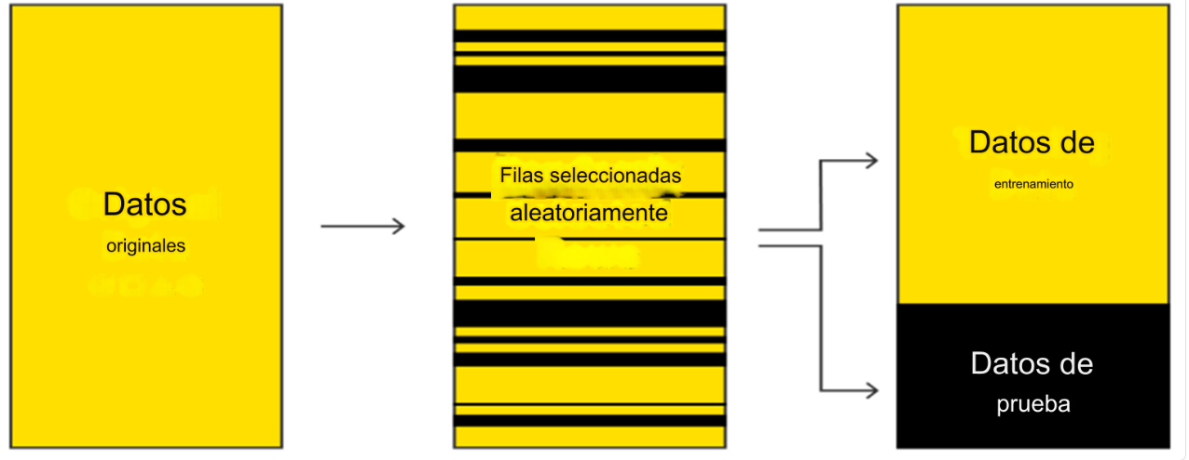

Slide 28
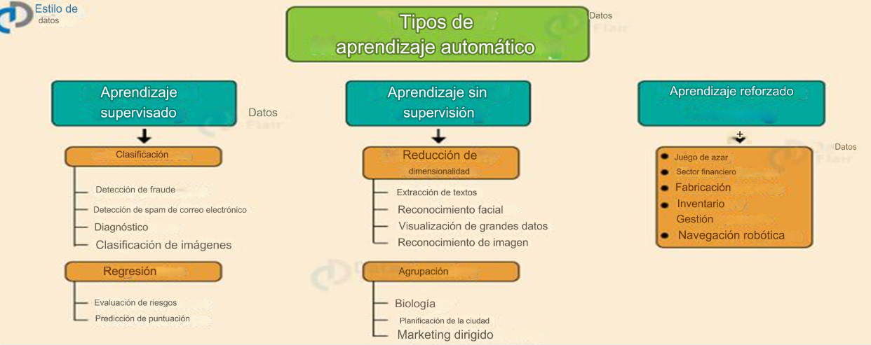

Slide 29
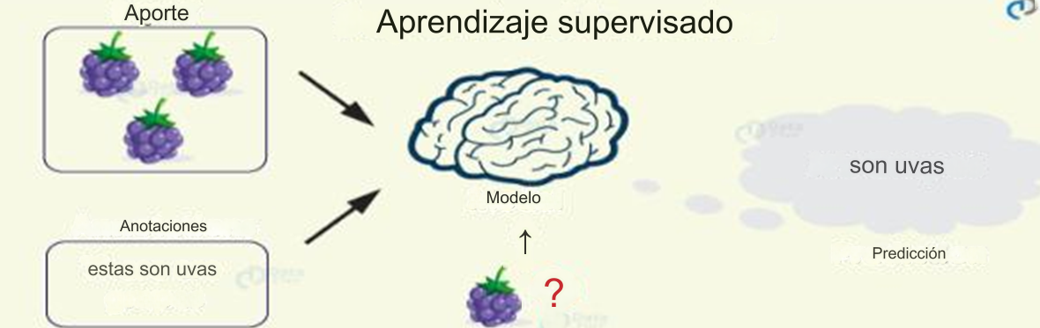
Aprendizaje supervisado

Slide 30
Aprendizaje supervisado
El aprendizaje supervisado es el paradigma más popular para realizar operaciones de aprendizaje automático.
Se utiliza ampliamente para datos en los que existe un mapeo preciso entre los datos de entrada y salida.
El conjunto de datos, en este caso, está etiquetado, lo que significa que el algoritmo identifica las características explícitamente y realiza predicciones o clasificación en consecuencia.
A medida que avanza el período de entrenamiento, el algoritmo puede identificar las relaciones entre las dos variables de modo que podamos predecir un nuevo resultado.

Slide 31
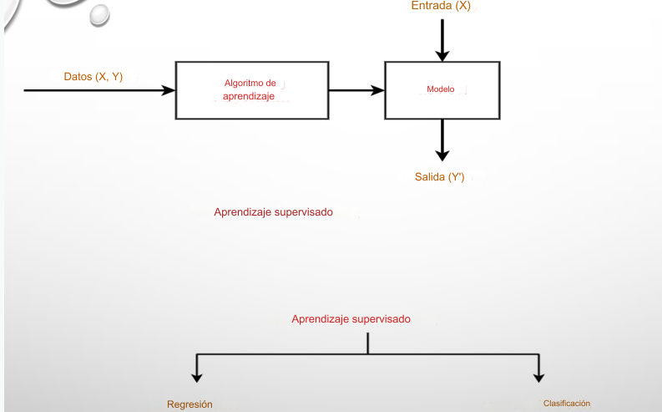

Slide 32
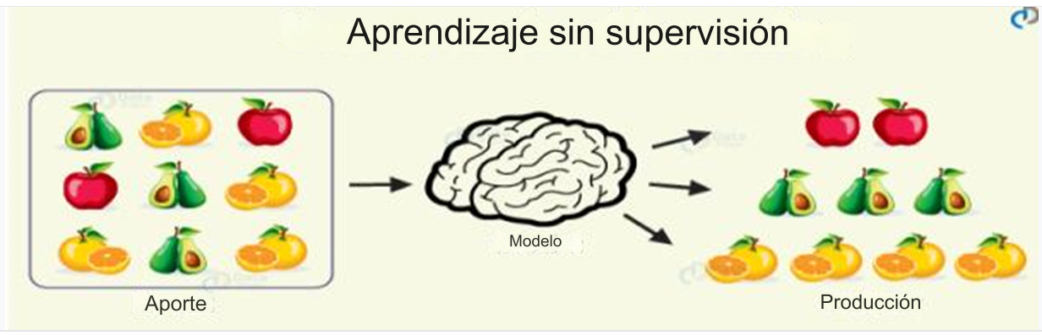
Aprendizaje sin supervisión

Slide 33
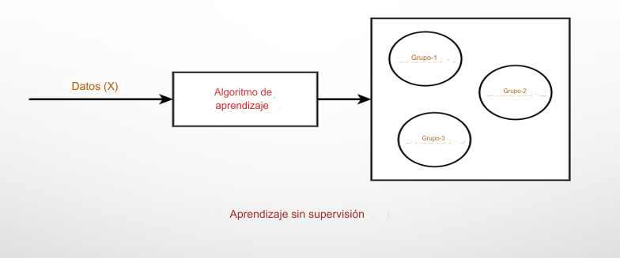

Slide 34
Algoritmo de aprendizaje no supervisado
En el caso del algoritmo de aprendizaje no supervisado, los datos no están etiquetados explícitamente en diferentes clases, es decir, no hay etiquetas.
El modelo puede aprender de los datos encontrando patrones implícitos.
Los algoritmos de aprendizaje no supervisado identifican los datos en función de sus densidades, estructuras, segmentos similares y otras características similares.
Los algoritmos de aprendizaje no supervisados se basan en el aprendizaje hebbiano.
El análisis de conglomerados es una de las técnicas más utilizadas en el aprendizaje supervisado.

Slide 35
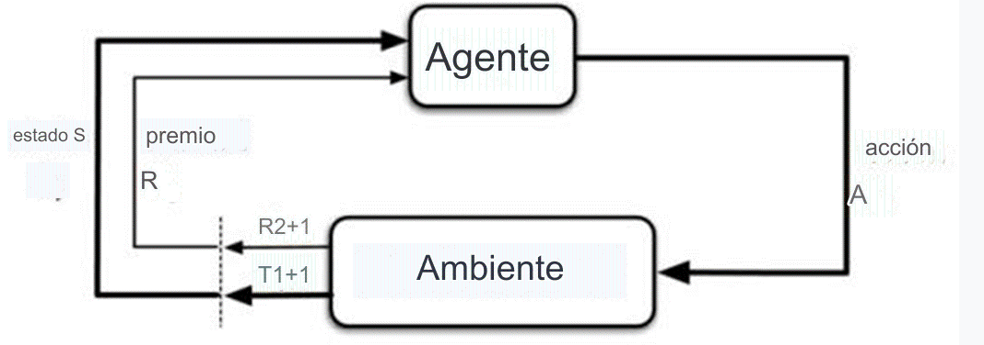
Aprendizaje reforzado
El aprendizaje por refuerzo cubre más áreas de la inteligencia artificial, lo que permite a las máquinas interactuar con su entorno dinámico para alcanzar sus objetivos.
Con esto, las máquinas y los agentes software son capaces de evaluar el comportamiento ideal en un contexto específico.
Con la ayuda de esta retroalimentación de recompensa, los agentes pueden aprender el comportamiento y mejorarlo a largo plazo.
Esta simple recompensa de retroalimentación se conoce como señal de refuerzo.

Slide 36
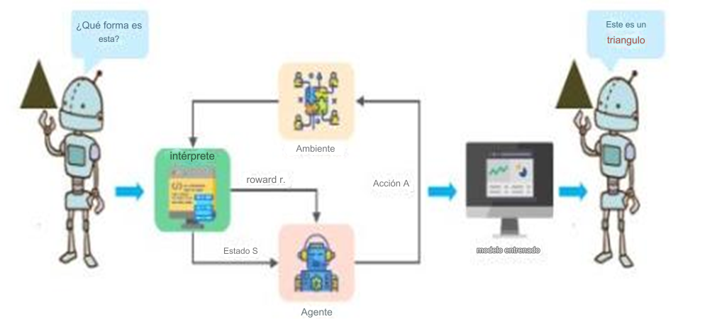

Slide 37
ÁREAS CLAVE DE INVESTIGACIÓN EN IA
Resolución de problemas, planificación y búsqueda: arquitectura genérica de resolución de problemas basada en ideas de la ciencia cognitiva (juegos, robótica).
Representación del conocimiento: almacenar y manipular información (representaciones lógicas y probabilísticas)
Razonamiento/inferencia automatizado: utilizar la información almacenada para responder preguntas y sacar nuevas conclusiones
Aprendizaje automático: inteligencia a partir de datos; Adaptarse a nuevas circunstancias y detectar y extrapolar patrones
Procesamiento del lenguaje natural: para comunicarse con la máquina
Visión por computadora --- Procesamiento de información visual
Robótica --- Autonomía, manipulación, integración total de capacidades de IA

